Slide 1
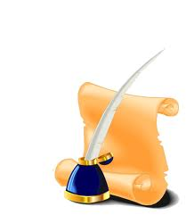
ЩОДЕННИК КЛАСНОГО КЕРІВНИКА.
КУЗЬ В.М.
Проблема над якою працює вчитель:
Формування класного колективу шляхом розвитку ціннісного ставлення до свого соціального «Я».

Slide 2
Вперше я побачила свій майбутній клас на відкритому уроці з математики в 4 класі. Це були веселі, кмітливі,безпосередні діти. Їхня гіперактивність вже тоді вражала.

Slide 3
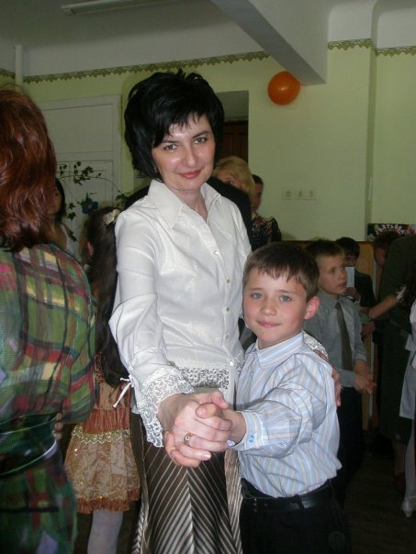
Вдруге ми зустрілись на випускному святковому заході, куди мене запросили для представлення як майбутнього класного керівника. Сказати, що я переживала, це мало сказати. І тут я отримала величезну підтримку своїх майбутніх вихованців.
…Відкриваю двері, а на стіні плакат: «Вітаємо Вас, Віто Миколаївно!». Все зразу стало на свої місця – ми будемо однією родиною. Дякую Сидорчук Наталі Ярославівні за щоденну, клопітку працю у вихованні наших з нею учнів.
Далі моїм здивуванням не було меж. На повільний танець мене запрошує – Залізняк Валентин і починає бесіду:
Віта Миколаївна, хоч я і боюсь високих та чорнявих вчителів та думаю, що ми спрацюємось.

Slide 4
ЩОДЕННИК КЛАСНОГО КЕРІВНИКА.
КУЗЬ В.М.
Проблема над якою працює вчитель:
Формування класного колективу шляхом розвитку ціннісного ставлення до свого соціального «Я».

Slide 5
Вперше я побачила свій майбутній клас на відкритому уроці з математики в 4 класі. Це були веселі, кмітливі,безпосередні діти. Їхня гіперактивність вже тоді вражала.

Slide 6
Вдруге ми зустрілись на випускному святковому заході, куди мене запросили для представлення як майбутнього класного керівника. Сказати, що я переживала, це мало сказати. І тут я отримала величезну підтримку своїх майбутніх вихованців.
…Відкриваю двері, а на стіні плакат: «Вітаємо Вас, Віто Миколаївно!». Все зразу стало на свої місця – ми будемо однією родиною. Дякую Сидорчук Наталі Ярославівні за щоденну, клопітку працю у вихованні наших з нею учнів.
Далі моїм здивуванням не було меж. На повільний танець мене запрошує – Залізняк Валентин і починає бесіду:
Віта Миколаївна, хоч я і боюсь високих та чорнявих вчителів та думаю, що ми спрацюємось.

Slide 7
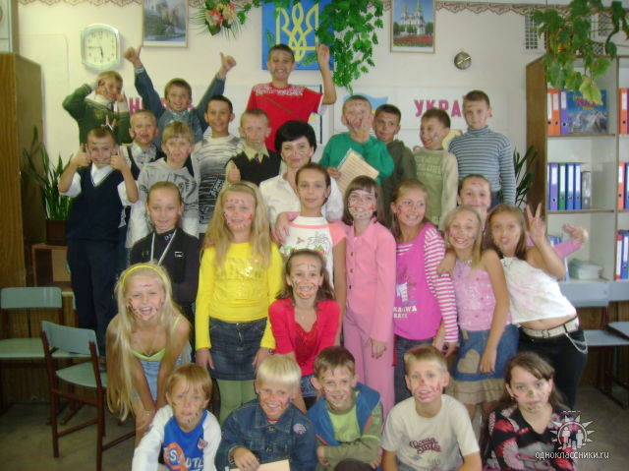
В роботі класного керівника важко триматися за плани ( хоч як би від нас цього не вимагали). Так вимагає життя класного колективу. Потрібно діяти гнучко, рішуче. Цілеспрямовано до досконалості. Класний керівник – це вождь племені.

Slide 8
Наведу приклад такого розвитку подій.
Перший наш офіційний класний захід був – посвята в п’ятикласники. Крім гарного вечора відпочинку з конкурсами, завданнями, хороводами та танцями була і основна частина свята. І я, як класний керівник, і кожен учень давали клятву на вірність своєму класу.

Slide 9
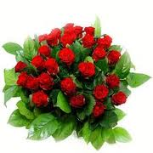
Я, Кузь Віта Миколаївна, вступаючи на посаду класного керівника 5-А класу урочисто присягаюся:
старанно відноситись до своїх обов’язків;
поважати думку своїх учнів;
допомагати їм у вирішенні шкільний справ;
бути вірним їм другом та вчителем;
терпляче чекати, поки вони подорослішають;
мати почуття гумору;
регулярно проводити виховні години, поїздки, вечори відпочинку… та батьківські збори;
берегти наші секрети;
гідно нести звання класного керівника 5-А класу.
КЛЯНУСЯ! КЛЯНУСЯ! КЛЯНУСЯ!

Slide 10
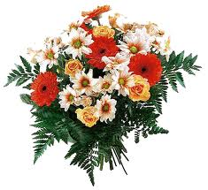
Я,…,вступаючи в ряди п’ятикласників ТСШ №7, урочисто присягаюся:
старанно вчитися;
терпляче осягати основи наукових знань;
дотримуватись правил поведінки школярів;
загартовувати свою волю та характер;
поважати старших і допомагати молодшим;
бути для свої однокласників вірним другом;
берегти та примножувати традиції свого класу та школи;
бути веселим, сміливим, спритним;
гідно нести звання учня 5-А класу.
КЛЯНУСЯ! КЛЯНУСЯ! КЛЯНУСЯ.

Slide 11
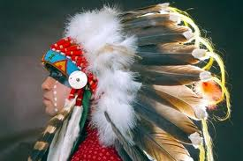
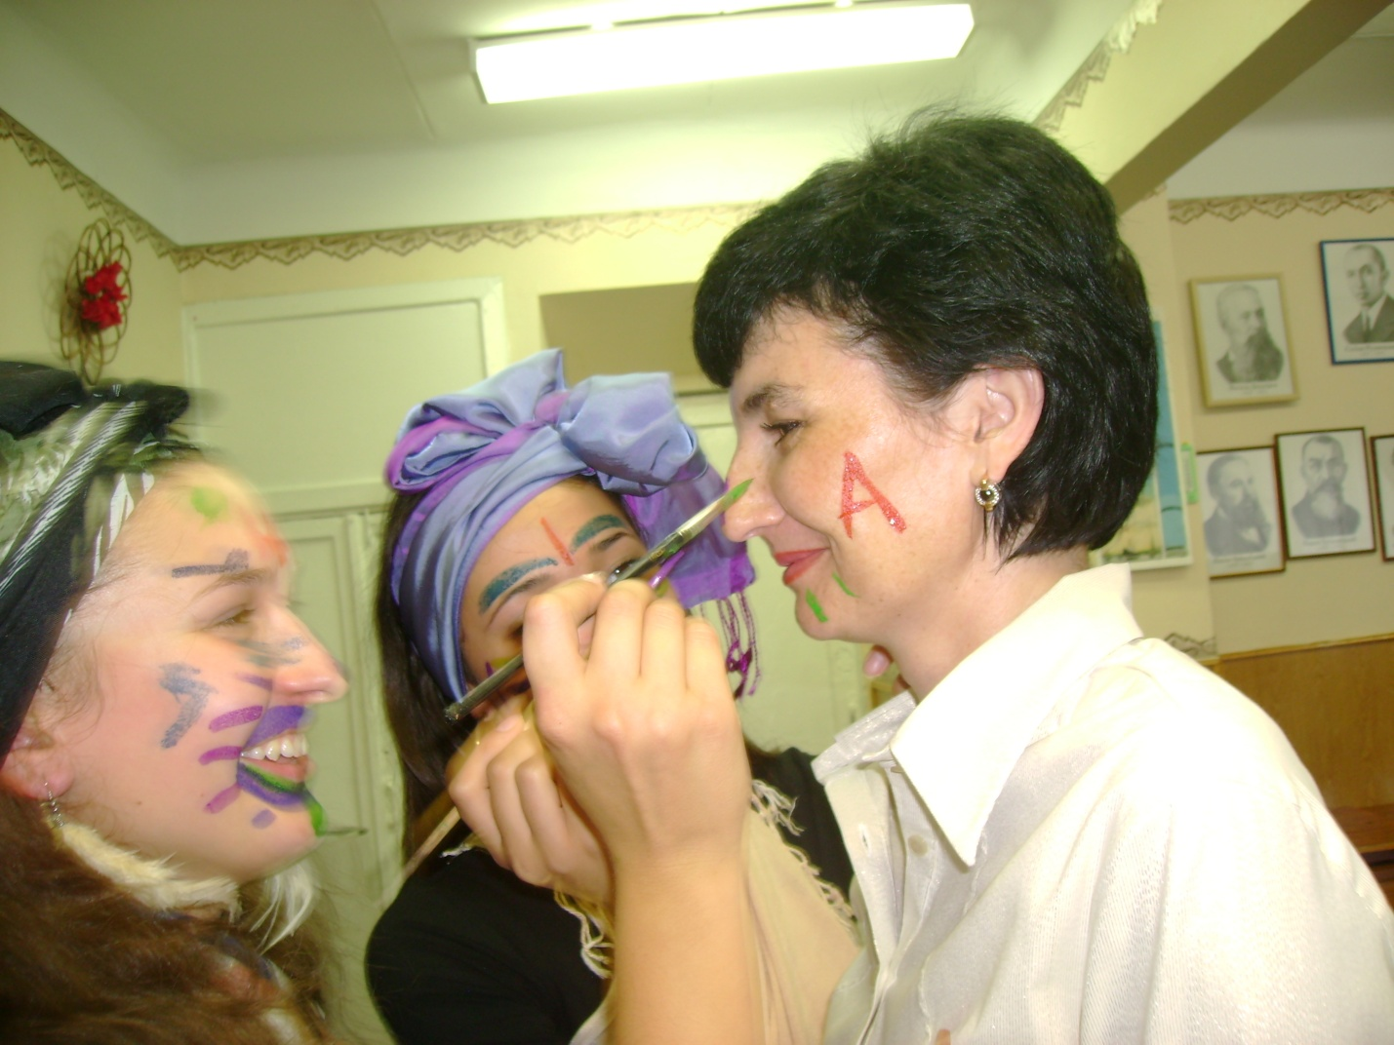

Slide 12
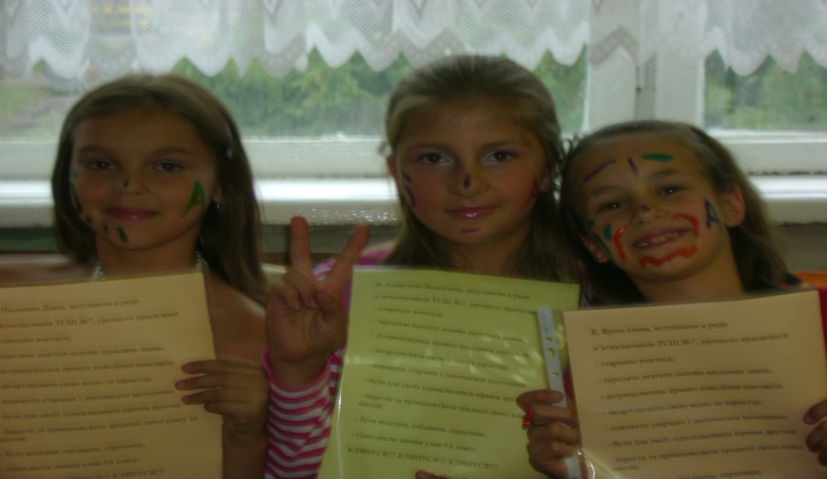
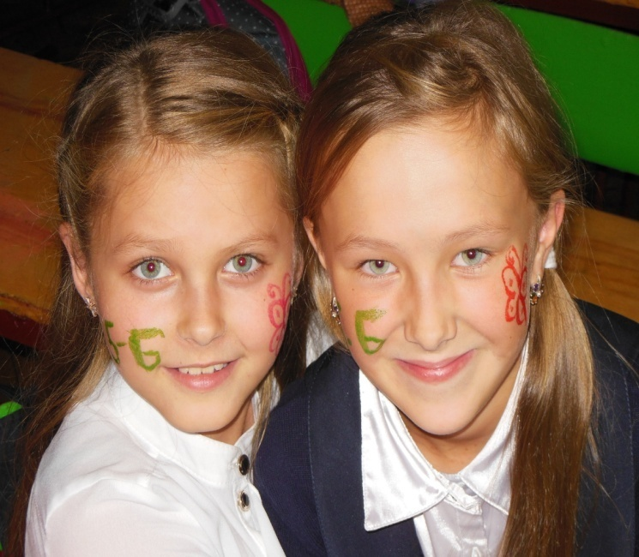
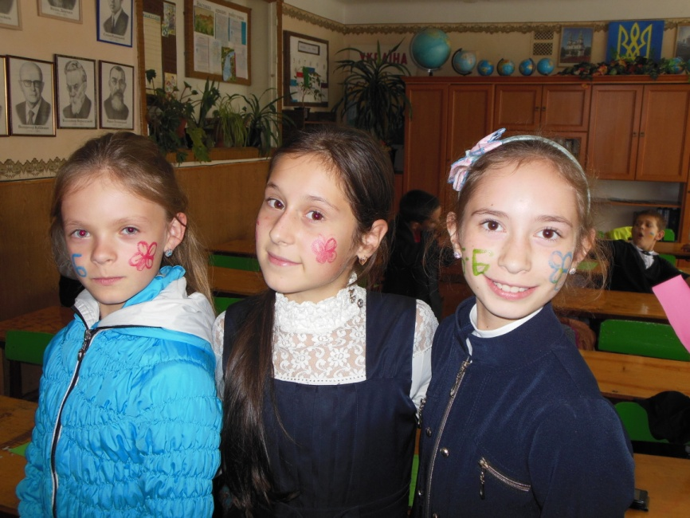
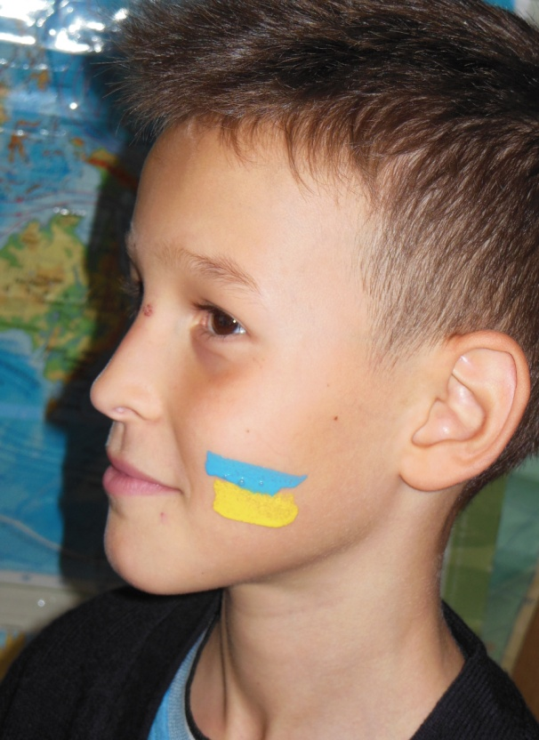
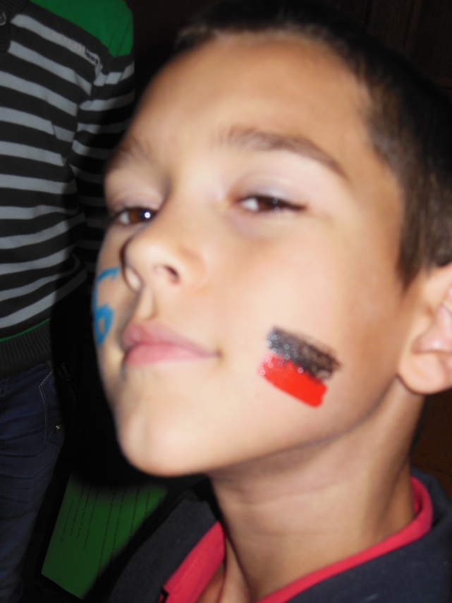

Slide 13
